Slide 1
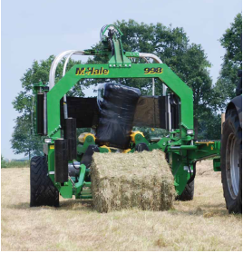
Wikkelen

Slide 2
Wat is wikkelen
De wikkelfasen zijn:
laden van de baal
positioneren van de baal op de wikkeltafel
startfase vertraagd wikkelen
snel wikkelen
stopfase vertraagd wikkelen
lossen van de baal

Slide 3
Voorwaarden
Voldoende rek van het folie (60-70%)
Overlapping van 50% van de opeenvolgende lagen folie
Voldoende lagen folie om het gewas

Slide 4
Folie verloop

Slide 5
Folie problemen
foliebreuk
slechte overlap
Insnoering van de foliebreedte tijdens het wikkelen(neck-down)
geen goede positionering van de baal op de wikkeltafel
geen juiste rek van het folie
te weinig folie om de baal
scheuren van de folie op de baalomtrek

Slide 6
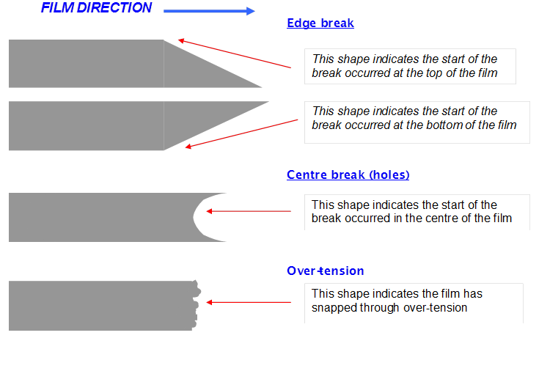
oorzaken

Slide 7
Uitlijning

Slide 8
Folie overlap

Slide 9
Folie schade

Slide 10
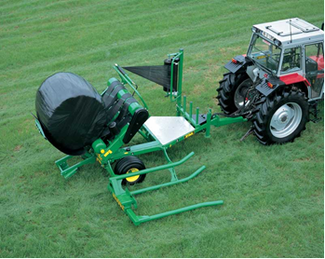
Enkele wikkelaar

Slide 11
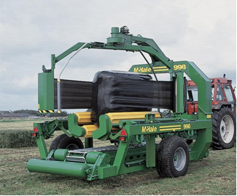
Dubbele wikkelaar

Slide 12
Hoeveel folie?
Factoren voor folie bepaling
Aantal slagen
Baalafmeting
Foliebreedte
Folie rek
Aantal lagen folie

Slide 13
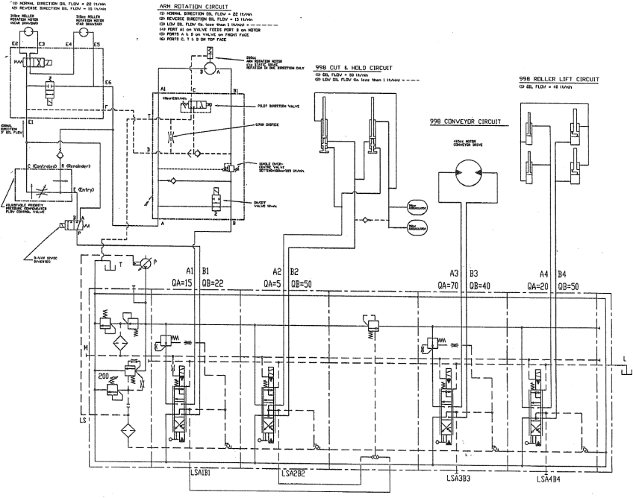

Slide 14
Folie berekening blz 49
Een rondebalenpers maakt pakken met de volgende afmetingen: breedte 120 cm en de
doorsnede(hoogte) van 125 cm.
De pakken moeten gewikkeld worden op een wikkelaar met 1 foliedispenser.
De folie breedte is 75 cm.
Het toerental van de wikkeltafel is 30 omw/min.
Tijdens het wikkelproces wordt de baal op de wikkeltafel doorgerold om een folieoverlap te verkrijgen van 50%.
Op een rol folie zit 1500 m folie.
Tijdens het wikkelen wordt de folie op de dispenser nog eens 75% gerekt alvorens om de baal te worden getrokken.
Er moeten 4 lagen folie om een baal gewikkeld worden.
Bereken hoeveel meters folie om de baal worden gewikkeld
Bereken hoeveel balen met 1 rol folie gewikkeld kunnen worden

Slide 15
huiswerk
Opdracht 48 van blz 55

